Slide 1
CMS 中国组进展
2014年5月广州TeV工作组会议
陈国明
代表CMS 中国组
2014年5月16日

Slide 2
人员队伍一览
高能所：
职工 10人：陈和生 陈国明 卞建国 王 征 陈明水（百人）
张华桥 （青千） 陶军全 孟祥伟 陈 晔 董晓黎
返聘 1人： 姜春华
博士后 2人：朱世海 Roko Plestina (克罗地亚）
学生 4人：范嘉伟 沈玉乔 Sarmad Masood Ahmad Muhammad （巴基
斯坦）
近两年毕业学生3人：肖虹，梁松，汪先友
北大：
教职 5人： 冒亚军 班勇 钱思进 王大勇（北大百人） 李强
学生 12人：邹伟 刘帅 徐子骏 马妙钟 王蒙蒙 张照茹
张冯望东 陈耿 温一闻 李晶 王群 杨大能
近两年毕业学生2人： 李文博 郭逸飞

Slide 3
CMS物理成果形成过程
物理分析最先写成note，note中有参加分析人员的签名
根据note写成PAS（Physics Analysis Summary), 通过preapproval 和approval ，PAS在网上公开，PAS中引用note(s)
根据PAS写成文章投稿，发表
要查中国组的贡献，可以根据发表的文章，查到同名PAS，进一步查到notes，notes有我方签名，则说明是我方做出了贡献

Slide 4
研究进展要点
我们侧重于在Higgs寻找及其性质研究、新物理寻找和标准模型检验等。LHC运行以来，CMS中国组共发表CMS内部报告86篇、有贡献的CMS论文 36篇、已提交CMS论文2篇，单独署名文章12篇。代表CMS合作组报告31人次。在CMS组内完成pre-approval报告和approval报告15次。在物理分析方面我们的贡献远高于1%。

Slide 5

重要研究进展
Higgs寻找及其性质研究
新物理寻找
标准模型检验

Slide 6
CMS中国组对发现Higgs的贡献
在H→γγ发现Higgs中，在光子鉴别、计算干涉效应、利用Z→μμγ刻度光子能量、估计本底方面，CMS采用高能所的结果。

Slide 7
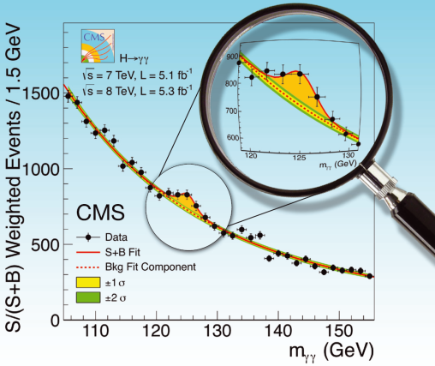
H→γγ
LHC上竞争最为激烈的物理分析之一
CMS上该分析有20个单位参与
高能所在该分析中占有重要的一席之地

Slide 8
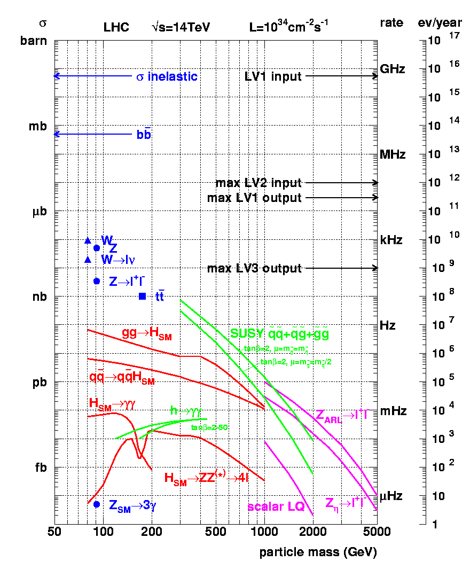
γ/π⁰区分
重要意义：
LHC pp对撞产生的大量的中性强子(主要π⁰ )被重建成假光子
强子事例要比Higgs高10¹²，如果不能有效压低假光子，希格斯的峰是看不到的。
因此，γ/π⁰区分对H→γγ 分析特别重要
假光子：π⁰→γγ

Slide 9
利用创新的方法鉴别假光子
创新方法：采取电磁簇射形状3维参数化的经验公式(Tao Jun-Quan, Chinese Physics C, Vol. 32, No. 3, 2008), 拆分簇射重叠，并构造多个能够区分假光子的特征变量，利用多变量分析技术得到很好的区分结果。
发表2篇技术性文章：
1） TAO Jun-Quan et al., “Application of the parametric formulae for electromagnetic shower in unconverted γ/π0 discrimination”，Chinese Physics C, Vol. 35, No. 3, 2011
2） TAO Jun-Quan et al., “Discrimination of converted photon and neural pion at high energy”, Chinese Physics C, Vol. 36, No. 10, 2012
区分效果优于国外其他研究小组
被CMS采用在125GeV Higgs粒子的发现，和目前的数据分析中

Slide 10
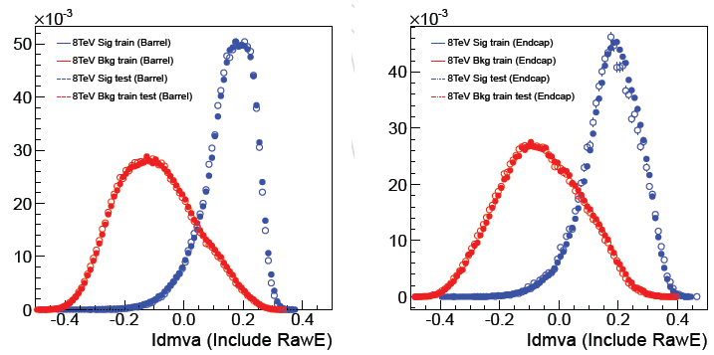
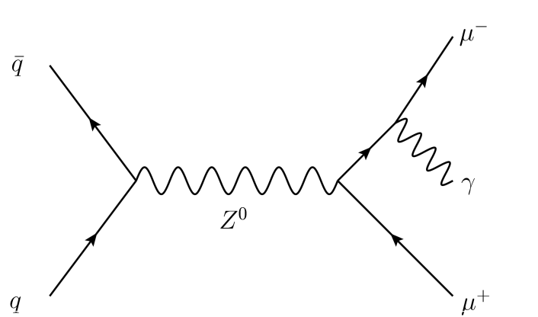
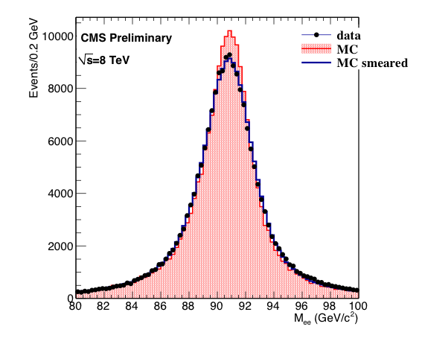
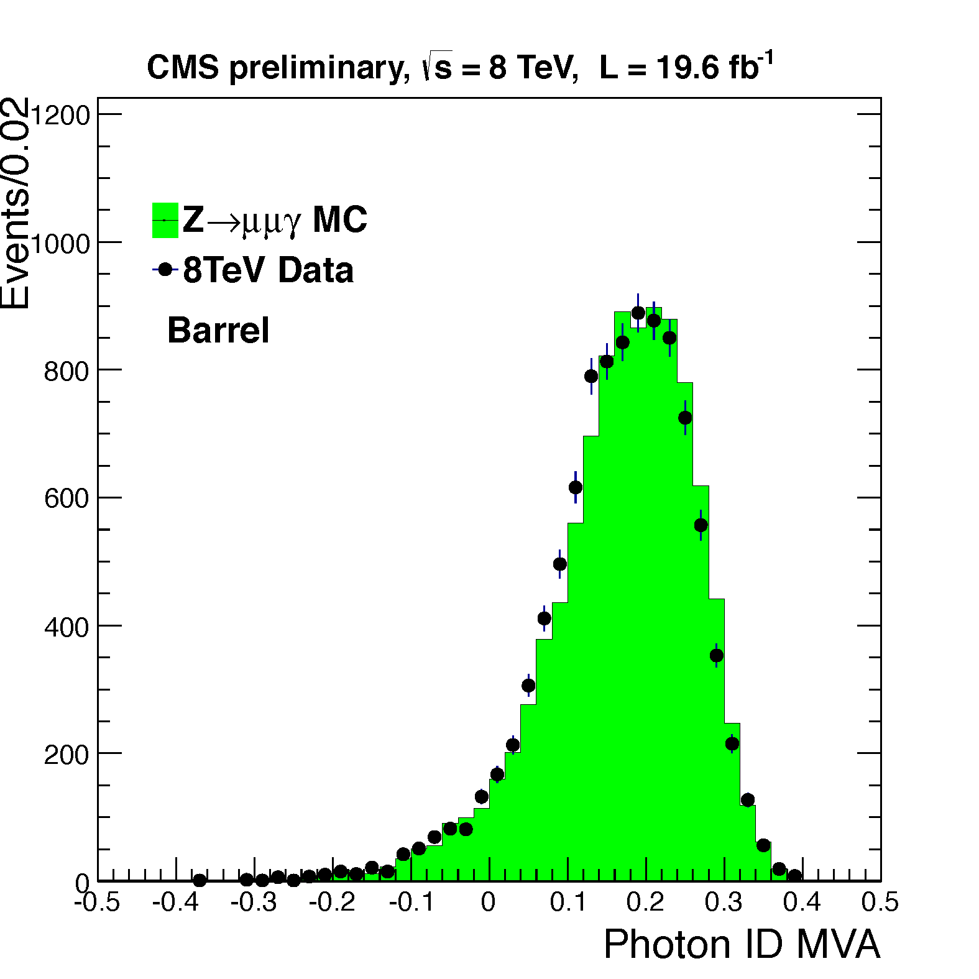
检验多变量分析的可靠性
Z→μμγ
γ
得到纯光子样本
π0
用纯光子样本来检验多变量输出
μμγ的不变质量

Slide 11

用Z→μμγ刻度光子能量
刻度光子能量
校正MC模拟

Slide 12
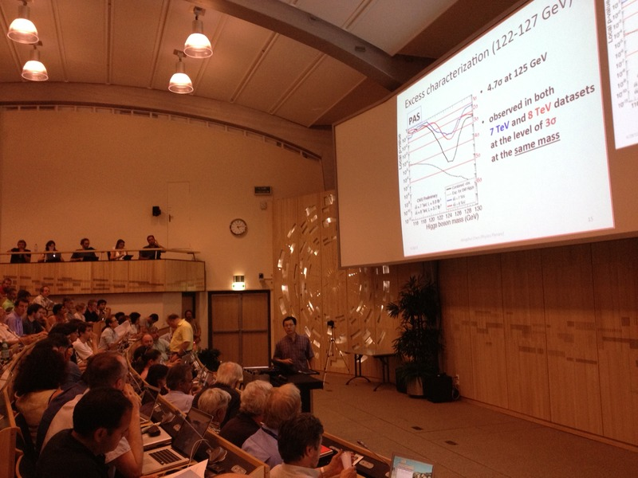
高能所陈明水做Higgs发现CMS内部Approval 报告
陈明水任CMS合作组统计学委员会(Statistics Committee)委员
今年初至2015年底， 陈明水任希格斯所有衰变道联合分析和性质测量小组组长
2012/06/28陈明水在 CMS 做Higgs发现的内部approve报告，他在希格斯衰变到4轻子，综合分析和性质测量方面起关键作用。

Slide 13
Higgs性质测量
H→ ZZ
H→ γγ
H→ WW

Slide 14
通过 Higgs →ZZ 测量Higgs性质

Slide 15
H→ZZ→4l (1)
H→ZZ→4l (4e,4μ, 2e2μ)：黄金衰变道
很高的信噪比
优异的四轻子不变质量分辨率
末态运动学信息丰富→有利于量子数测量
LHC上竞争最为激烈的物理分析之一
CMS上该分析有26个单位参与
高能所在该分析中占有重要的一席之地
主导Higgs质量及衰变宽度的测量、双Higgs寻找
在Higgs量子数的测量中发挥重要作用
负责统计分析部分

Slide 16
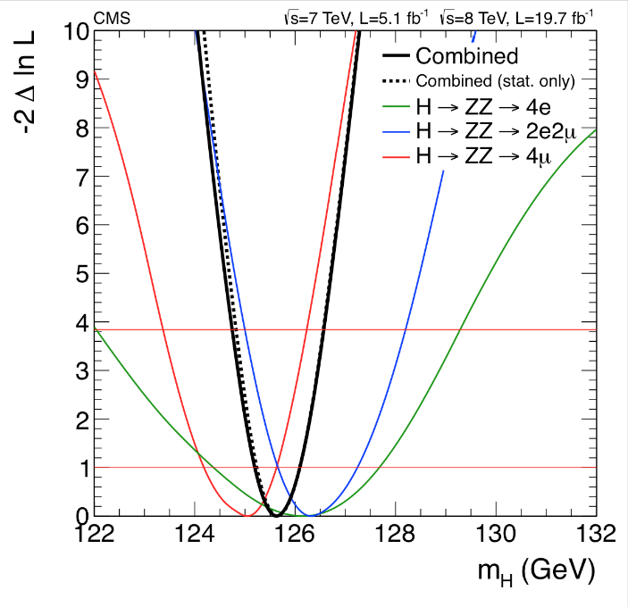
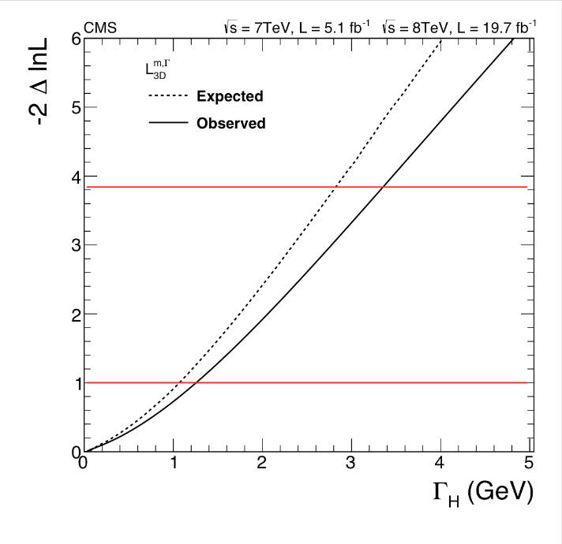
H→ZZ→4l (2)
当前最精确的Higgs质量测量
m_{H} = 125.6 ± 0.4 (stat.) ± 0.2 (syst.) GeV
当前对Higgs衰变宽度最严格的直接约束
Γ_{H} <= 3.3 GeV @ 95% CL
结果已被 Phys. Rev. D接受arXiv:1312.5353
Higgs质量
Higgs宽度

Slide 17
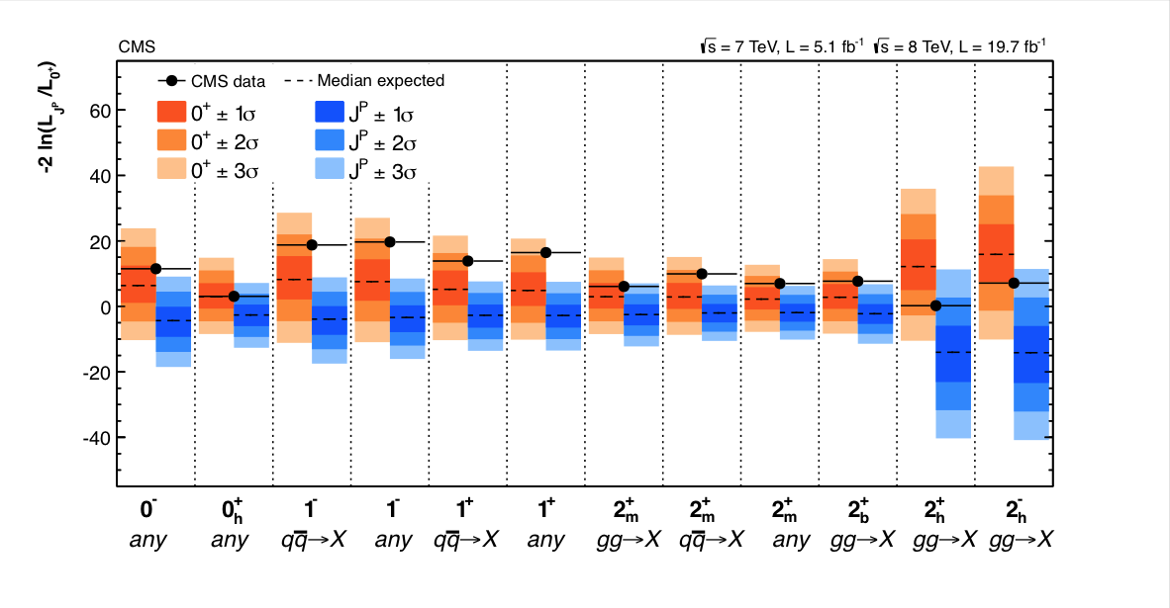
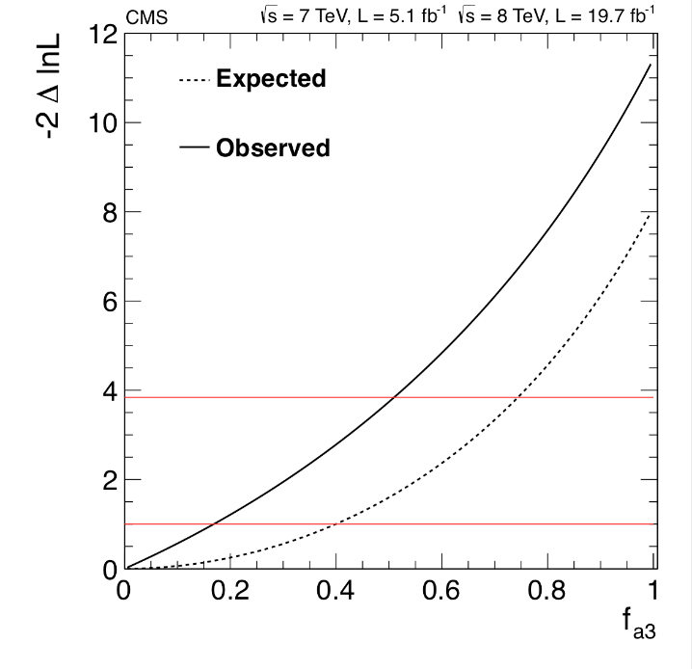
H→ZZ→4l (3)
Higgs自旋宇称量子数测量
以很高置信度排除了以下纯态假设
0⁻，1⁻，1⁺，2⁺，2⁻
对赝标量(0⁻) 的贡献给予当前最严格的约束
fa3 <= 0.51 @ 95% CL
结果已被 Phys. Rev. D接受，arXiv:1312.5353

Slide 18
通过Higgs →γγ测量Higgs 性质
高能所主导RUN1文章中Higgs衰变宽度的测量、双Higgs寻找，并对质量的测量以及信号强度的测量做出重要贡献

Slide 19
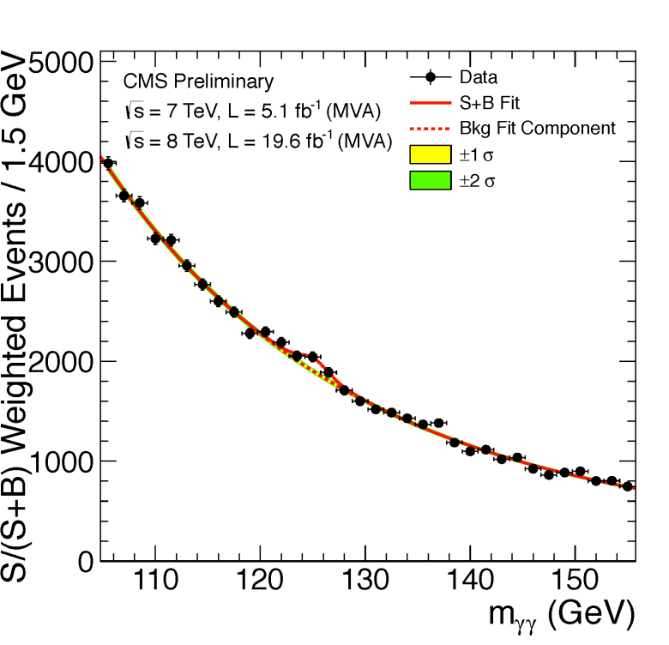
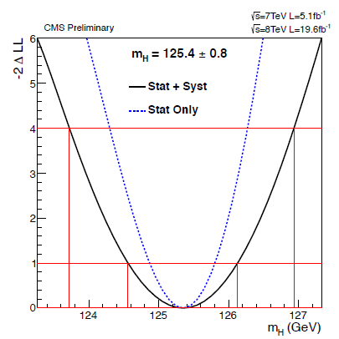
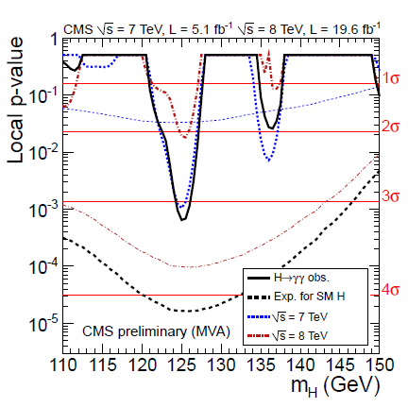
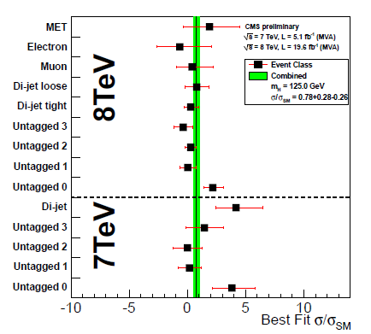
Higgs质量和信号强度
高能所通过创新方法抑制假光子本底，凸显~125GeV质量峰，对质量测量和信号强度测量做出了重要贡献
测量质量
显著性
信号强度
σ/σ_{SM}=0.78 ±0.27
与SM预言一致
3.2σ

Slide 20
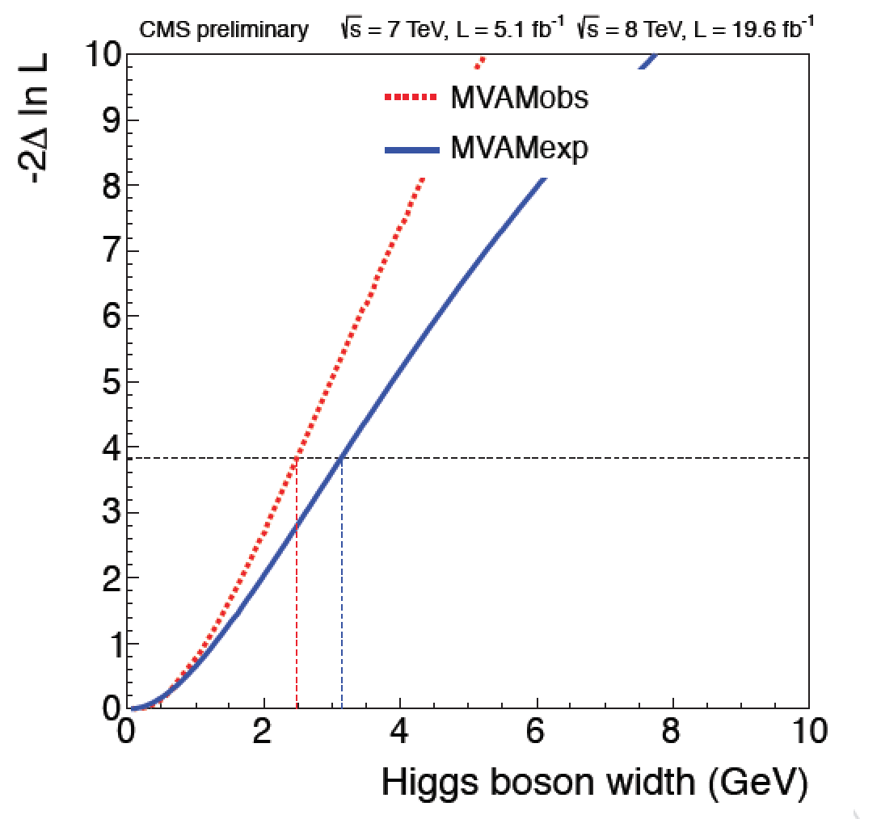
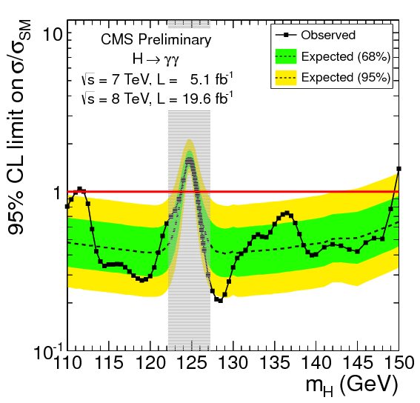
H→γγ宽度和双Higgs寻找
Internal
Internal
寻找第二个Higgs
Higgs宽度
高能所主导Higgs宽度的测量和双Higgs寻找，陈明水是该文章两篇supporting notes的编辑之一
该分析已经通过预审核

Slide 21
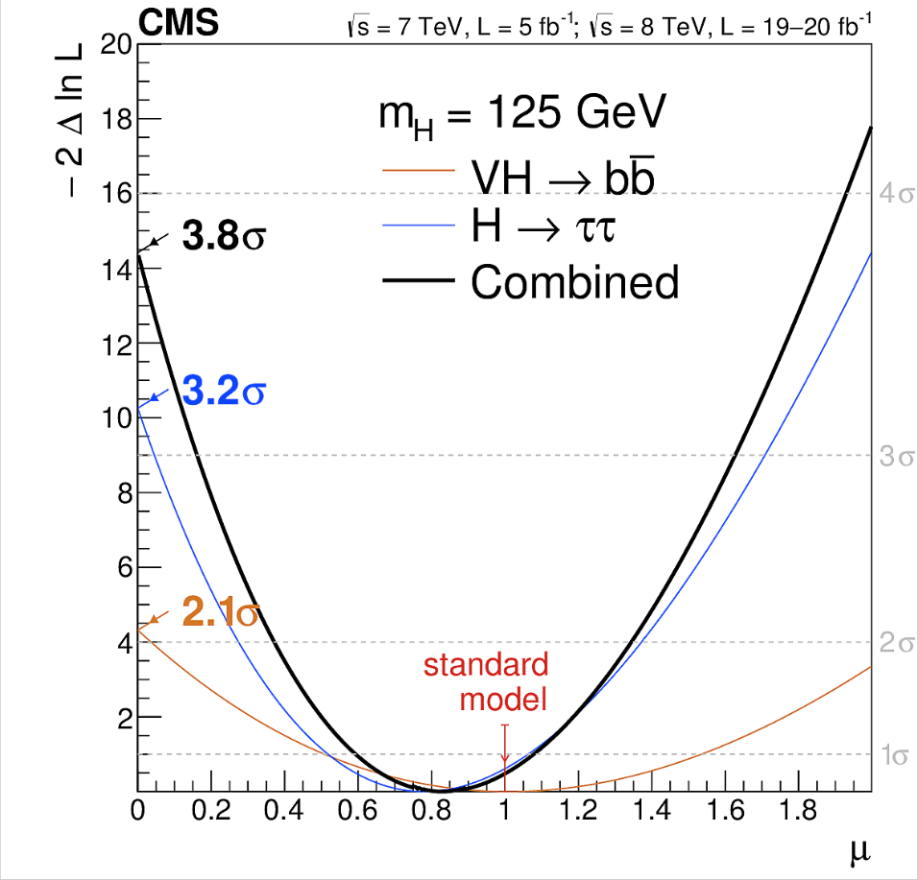
Higgs Combination
费米子衰变道（ττ 和 bb）联合分析显著度3.8σ
希格斯衰变到费米子的直接证据
结果已提交给 Nature Physics, arXiv:1401.5041
陈明水作为组长，在分析中起到领导作用

Slide 22
H→WW 研究
Qiang Li, Bo Zhu, Shuai Li, Zijun Xu Wei Zou Dayong Wang
Chayanit Asawatangtrakuldee Yong Ban Yajun Mao(PKU)
H→ WW → lνjj
H→ WW → lνj
VBF HWW
VBF H-> Invisible

Slide 23
H→ WW → lνjj
l
W
g
ν
H
g
q
W
q'
CMS PAS HIG-12-046 (HCP 2012)
CMS PAS HIG-12-021 (ICHEP 2012)
(3) CMS PAS HIG-12-003 (Moriond 2012)
(4) CMS PAS HIG-12-034 Eur. Phys. J. C 73 (2013) 2469

Slide 24
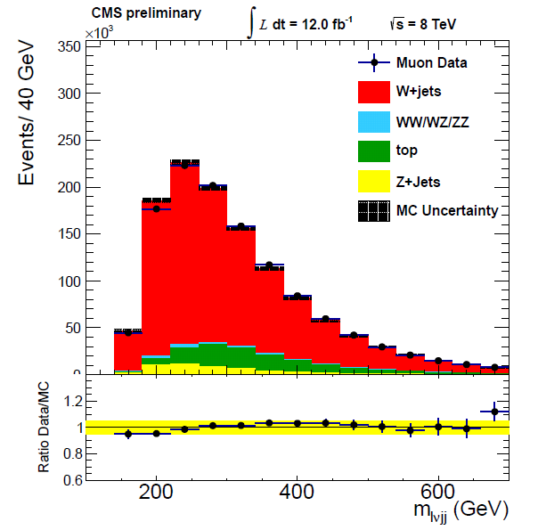
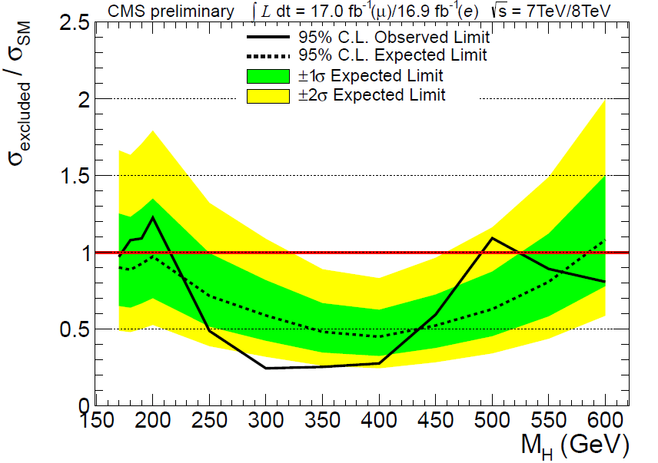
H → WW →lv+jj
CMS利用2011年LHC 7TeV对撞的5 fb⁻¹ 和2012年LHC 8TeV对撞的12 fb⁻¹数据，排除了[215-490]及[525-600]GeV区域的SM Higgs。
CMS北大组从早期MC研究就已加入该分析，在信号MC样本产生验证，QCD Wjets本底估计，轻子效率，VBF道分析，重Higgs干涉效应方面做出了重要贡献。

Slide 25
H→ WW → lνj
l
W
g
ν
H
g
W
A big Jet
CMS PAS HIG-13-008
CMS AN AN-12-381
Zijun Xu (徐子骏) presented the Approval talk on May/10/2013

Slide 26
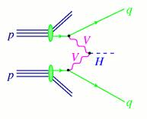
VBF Higgs 相关工作
CMS Paper-FWD-11-002, CMS PAS-FWD-10-006,
CMS AN-11-036 JHEP06(2012)036 研究 forward jets 的性质
Bo Zhu (朱博) presented the Approval talk for jet-jet measurement
CMS AN-12-403 CMS PAS HIG-13-13 寻找 invisible Higgs
Chayanit Asawatangtrakuldee (马妙钟) presented the pre-Approval talk for invisible Higgs
On July/4/213
CMS AN-12-465,466 研究 HWW coupling
Wei Zou (邹伟) et.al., VBF H WW at √s = 8 TeV

Slide 27
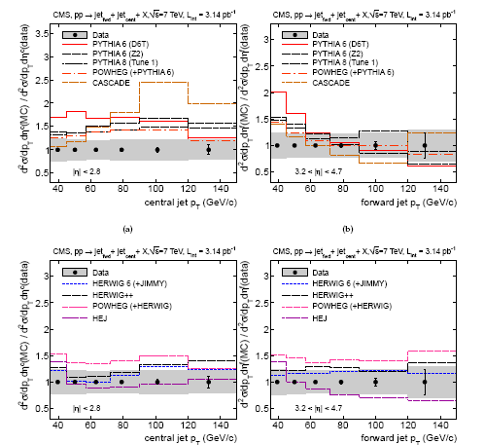
中心区-前向区喷注关联测量
利用LHC 7TeV对撞的3.14 pb⁻¹ 数据，首次测量了在|η|<2.8 及 3.2 < | η |< 4.7区域中心及前向Jet关联产生的截面
这个工作可以给未来的VBF Higgs及VV散射工作提供重要的信息
CMS Paper-FWD-11-002,
CMS PAS-FWD-10-006,
CMS AN-11-036
Bo Zhu (朱博) presented the
Approval talk for jet-jet measurement
JHEP06(2012)036

Slide 28
新物理寻找与研究
观测到新的共振态迹象
反常4规范玻色子耦合
VBF Higgs的不可见衰变
通过WW末态寻找新粒子
右旋W粒子的寻找
Majarona中微子寻找
4-top共振态寻找
利用双光子末态寻找NMSSM模型中轻Higgs

Slide 29
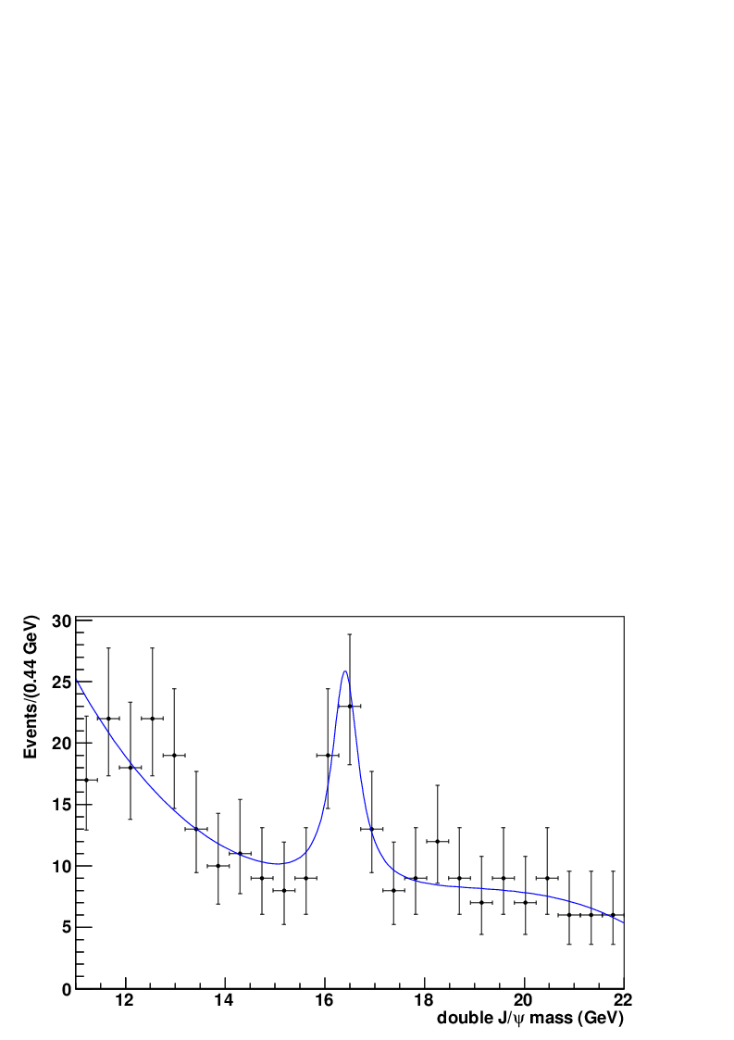
观测到新的共振态
在双J/ψ不变质量谱上发现一个新共振态，
质量16.4730 ± 0.1180 GeV，
宽度0.67853 ± 0.2771 GeV，
事例数40 ± 14，显著度4.2σ
高能所首先发现，美国田纳西大学和爱荷华大学也发现这里有增长，但还没有报告显著度。
显著度4.2σ
未经CMS批准
CMS AN-2013/364 有待CMS合作组批准
为了检验这个共振态，CMS 2015的取数计划包含了这个过程。
29

Slide 30
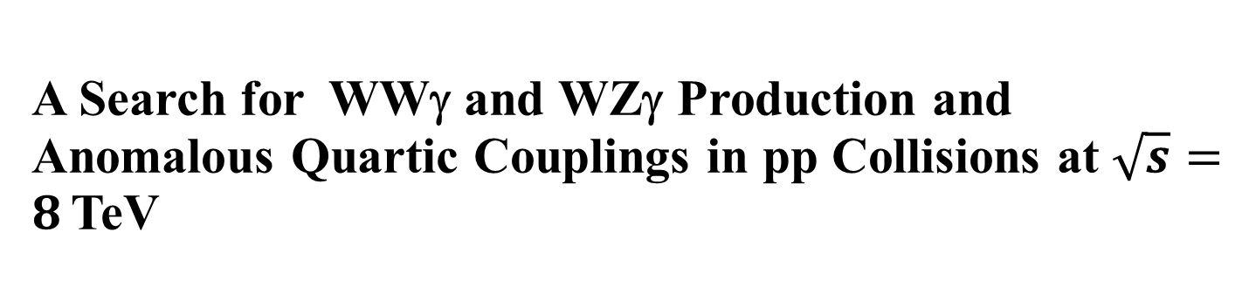
反常4规范玻色子耦合(1)
CMS AN-12-479
CMS PAS SMP-13-009, to be submitted to PRD soon
已经通过CMS审批，北大做出主要贡献
Approval talk given by Daneng Yang (杨大能, PKU) on July/15, 2013

Slide 31
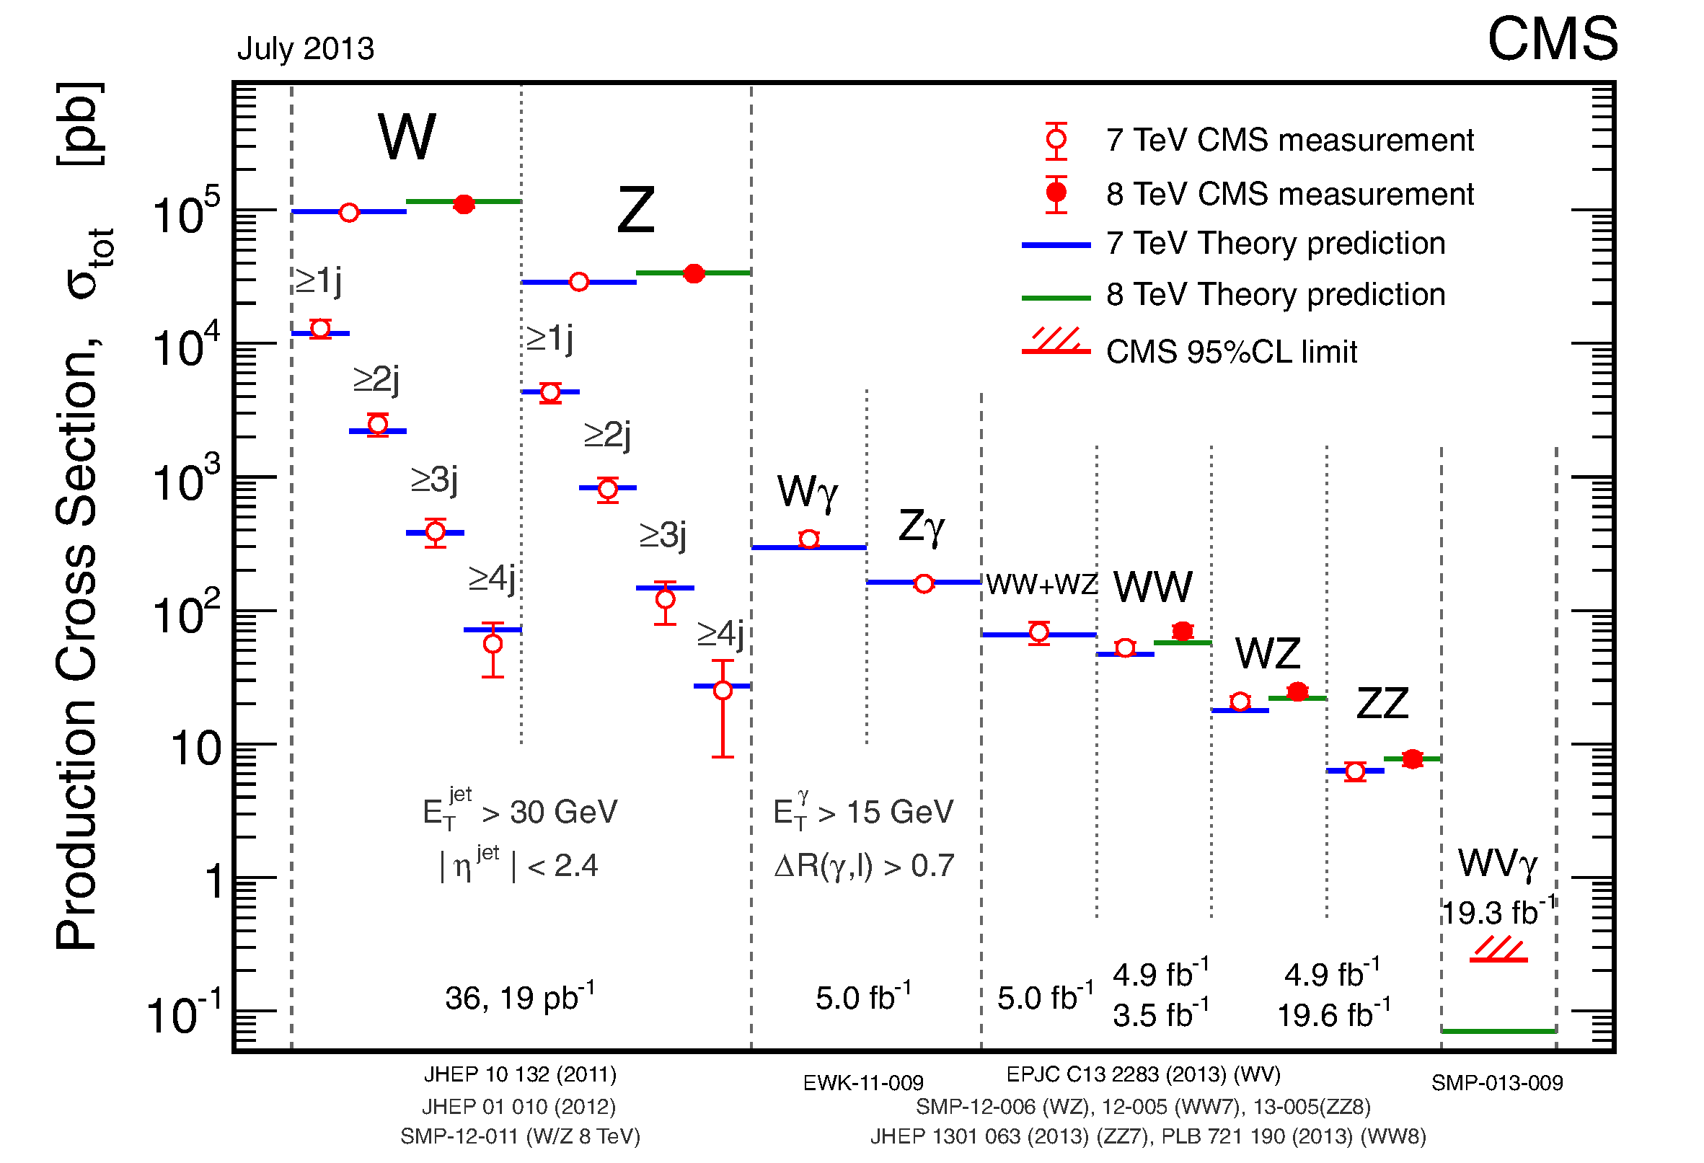
反常4规范玻色子耦合(2)
我们完成世界首次3规范玻色子产物截面测量

Slide 32
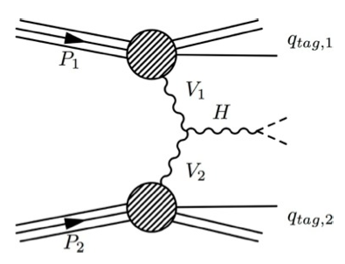
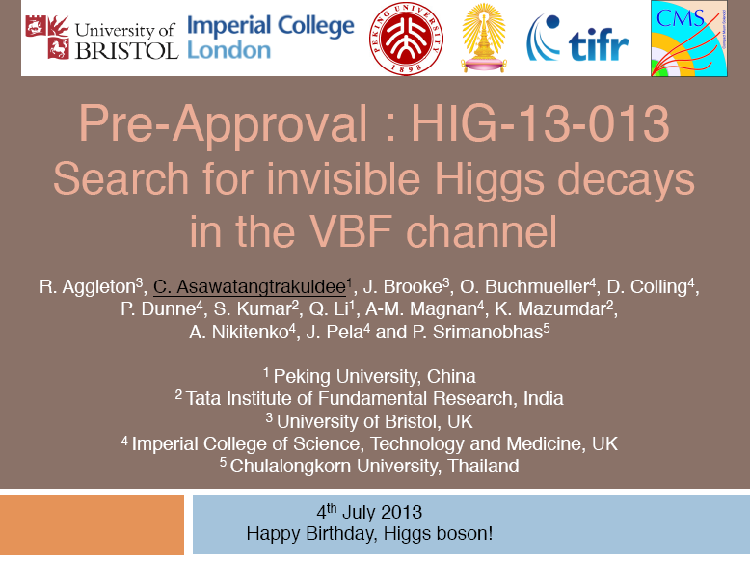
VBF Higgs→不可见物质研究
许多BSM模型预言了Higgs的不可见衰变： LSPs in SUSY, Graviscalars in ADD model
利用VBF道测量Higgs不可见衰变的分支比，在95%置信度上给出 BF(H➝ Invisible) < 64%
主要本底全部采用data-driven方法估计得到
Z+jets irreducible background
W+jets where lepton is unidentified
QCD multijets background
Pre-approved on 4th July 2013
by Chayanit Asawatangtrakuldee
（马妙钟）
已经通过CMS预批，北大主要贡献

Slide 33
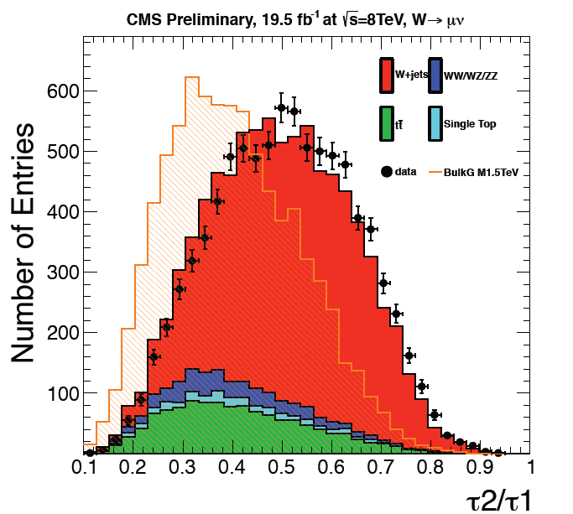
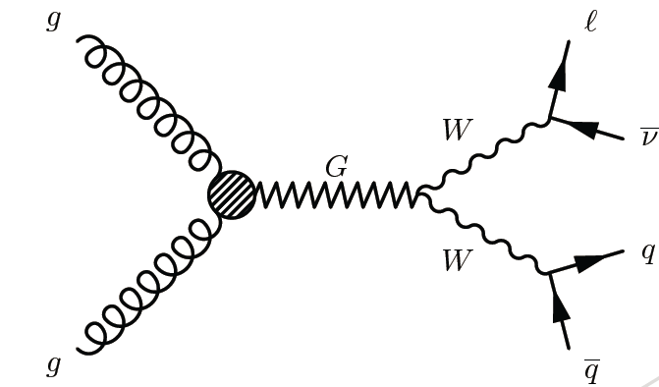
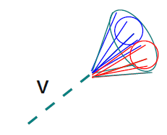
通过WW末态寻找新粒子
Two jets from W merged to one
→ 利用Jet Substructure技术
Nsubjettiness used as Discriminating Observables to identify W-jet
寻找WW半轻道共振态。
EXO-12-021, pre-Approved on July/17, 2013 by Shuai Liu (刘帅),
已经通过CMS预批，北大主要贡献
Zijun Xu from PKU presented at Boston Jet Workshop, 2014;
Shuai Liu presented at PASCOS 2013, Taipei;
Qiang Li presented at CMS Week 2013, Taipei

Slide 34
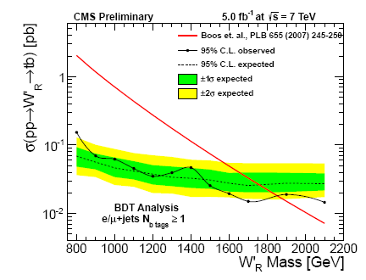
寻找 W’ → tb
我们考虑的衰变道为: W’->top + b -> W + b + b -> l + v + b + b
信号类型为：至少 2 jets+MET+Muon /Electron，并且至少有一个b tag jet.
利用5 fb⁻¹ 的数据，得到下限1.8TeV.
Wei Zou (邹伟)与费米实验室合作， 2012年3月28日通过approval
CMS AN-2011-170 , AN-2012-046
CMS PAS-EXO-11-046，EXO-12-001
Phys. Lett. B 718 (2013) 1229

Slide 35
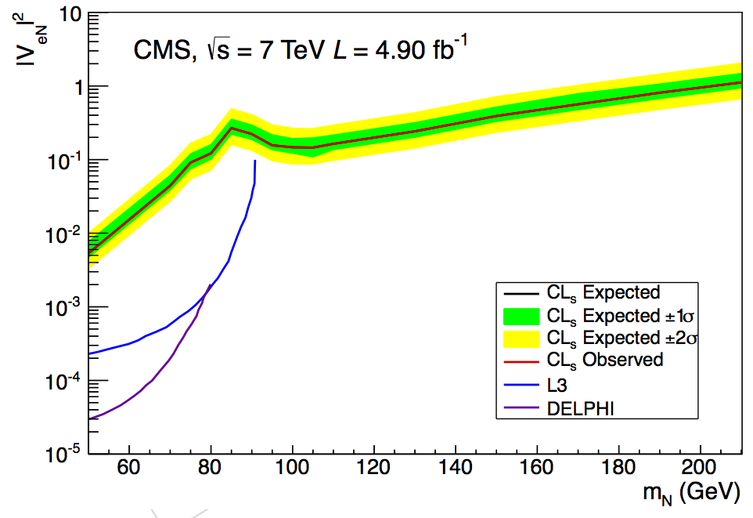
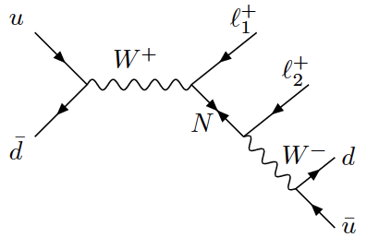
寻找Marjorana中微子
利用2011年LHC 7TeV对撞的~5 fb⁻¹数据，拓展了LEP对Marjorana中微子质量及混合耦合参数的限制结果
北大与费米实验室合作，负责电子道分析。
CMS AN-2011/382
CMS PAS EXO-11-076
arXiv: 1207.6079
Phys.Lett. B717 (2012) 109-128

Slide 36
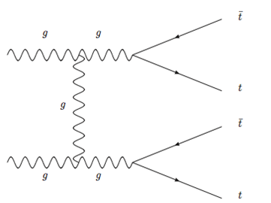
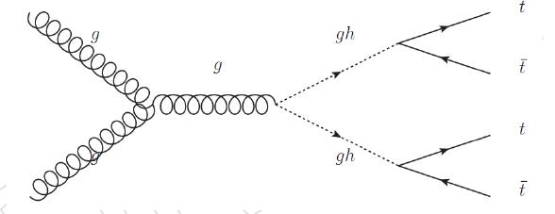
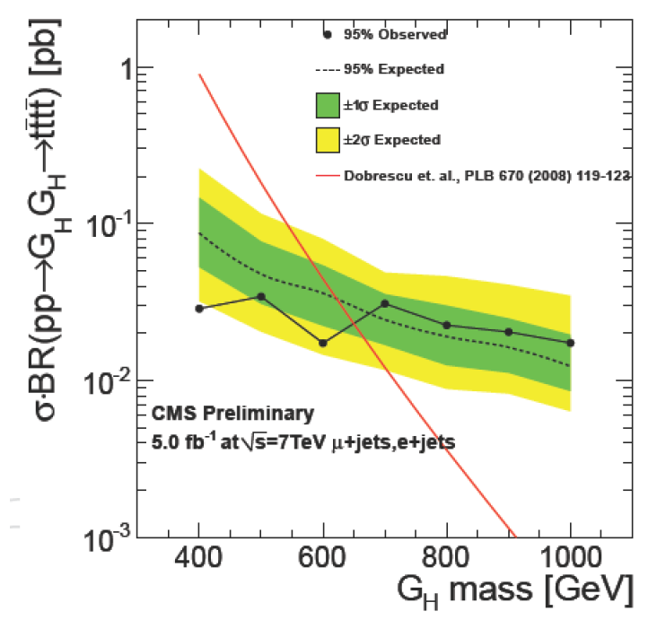
寻找 4 top 共振态
SM 4-top
New Physics contributions
With 5fb-1 data of 2011年
已经通过CMS预批，北大主要贡献
pre-approved,
Wei Zou from PKU made the presentation
CMS AN-2012-077
CMS PAS-TOP-12-005

Slide 37
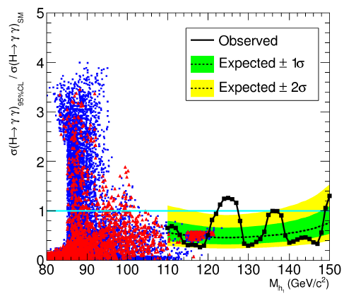
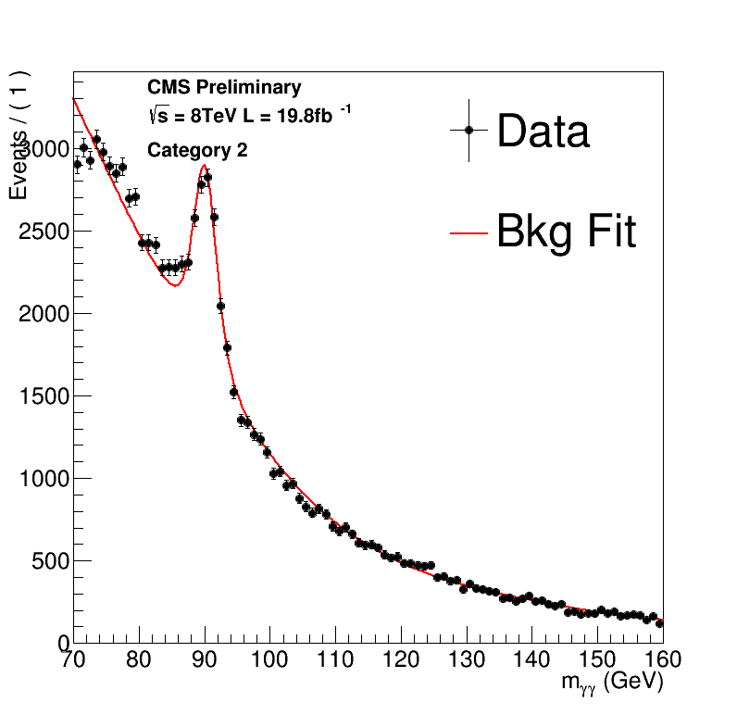
NMSSM 中最轻标量Higgs的寻找
理论研究结果表明，如果NMSSM模型正确的话，在低质量区域（80-122GeV），最轻标量Higgs粒子h1→γγ的信号产率可以比SM高出~3.5倍,值得在实验上研究，特别是用14TeV的数据。
高能所正在进行低质量区higgs的寻找。
碰到的困难：本底形状不好确定。目前在研究中

Slide 38
标准模型检验
pp对撞中双光子截面测量
陶军全 等 （IHEP）
Bc 和B+ 截面测量
汪先友 梁松 王征 （IHEP）
X(3872), Double J/psi 产生截面测量
汪先友 王建 卞建国 （IHEP）
Onia: J/psi, psi’, chi_c, ϒ measurement
郭爽 张琳琳 钱思进 （PKU）
小x处QCD 、电弱W+2jets过程
李文博、邹伟 （PKU）

Slide 39
pp→γγ+X：双光子截面测量
意义：
1) 作为独立的物理测量来检验微扰QCD理论的计算；
2) 作为H→γγ的不可去本底，其产生截面测量是H→γγ分析的基础和前提；
3）是其他双光子末态新粒子寻找的本底。
分别使用2010、2011、2012年数据进行分析
2010年数据（7TeV, 36/pb）：已发表
2011年数据(7TeV, 5.0/fb)：CMS审查通过、准备发表
2012年数据(8TeV, 20.0/fb)：正在分析中

Slide 40
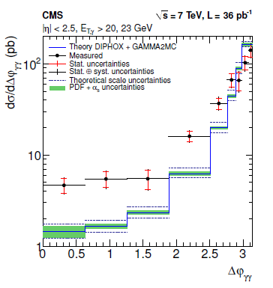
pp→γγ+X截面测量：2010年数据
7TeV、36/pb data:
Theoretical prediction: NLO
结果表明， 理论上NLO的计算不能很好地描述数据的测量结果，需要NNLO的计算
分析结果： CMS collaboration ，Journal of High Energy Physics, Volume 2012, Number 1 (2012), 133
微分截面：
黑点是数据
蓝线是NLO理论计算

Slide 41
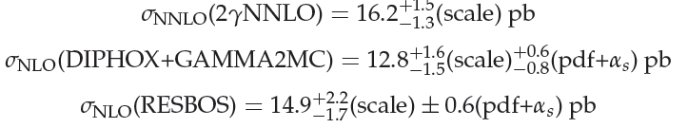
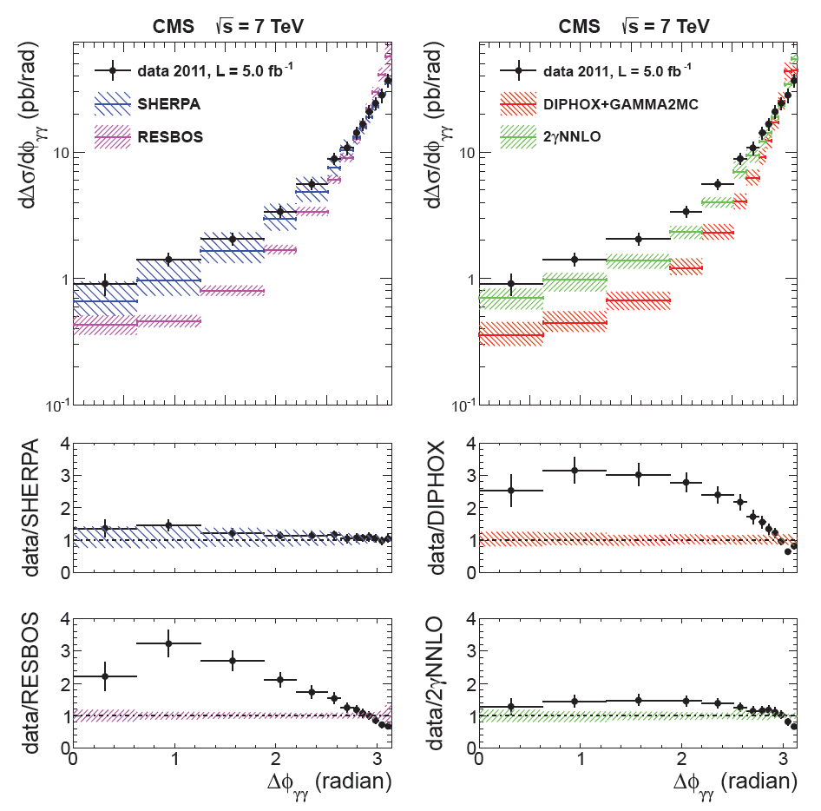
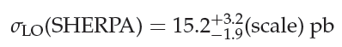
pp→γγ+X截面测量：2011年数据
2011年数据: 7TeV、5.0/fb
与理论比较：LO、NLO、NNLO calculation
data/NNLO符合得较好
CMS审查通过: CMS AN-2013-034、CMS PAS SMP-13-001
文章准备投递 EPJC

Slide 42
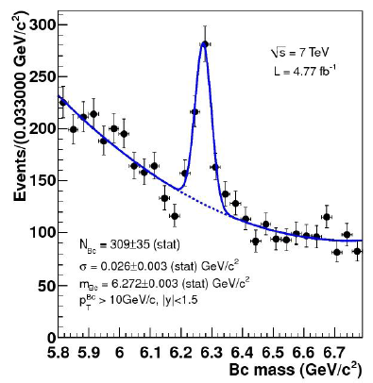
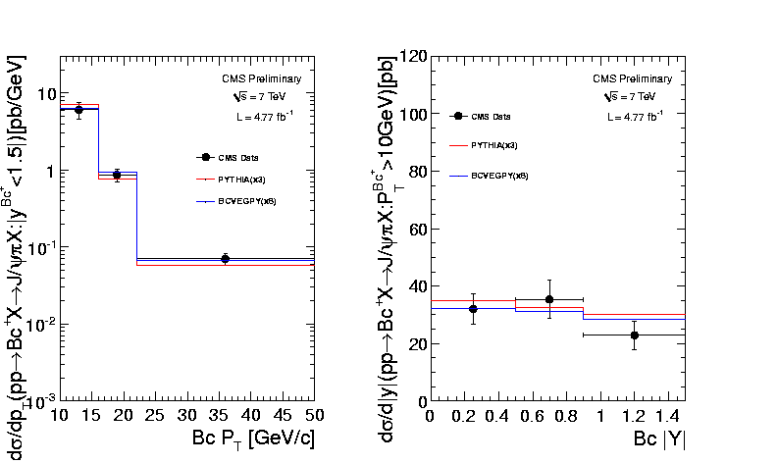
Bc产生截面测量
Bc→J/ψπ
CMS-PAS-BPH-13-002
CMS AN-2012/450
世界首次测量Bc 的绝对产生截面;
CMS-PAS-BPH-13-002(待最后通过); CMS AN-2012/450

Slide 43
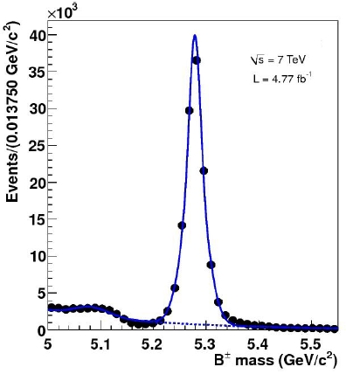
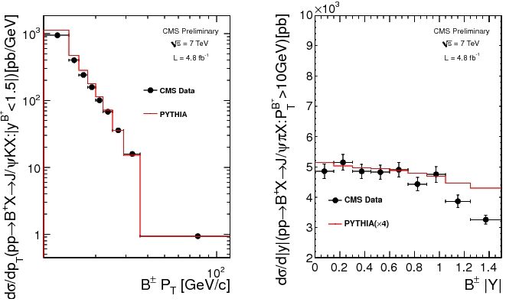
B⁺产生截面大，信号显著性强，少量数据即可检验标准模型计算，理解探测器行为。 CMS-PAS-BPH-13-002(待最后通过); CMS AN-2012/450
B⁺产生截面测量
B⁺→J/ψK⁺
118764±366

Slide 44
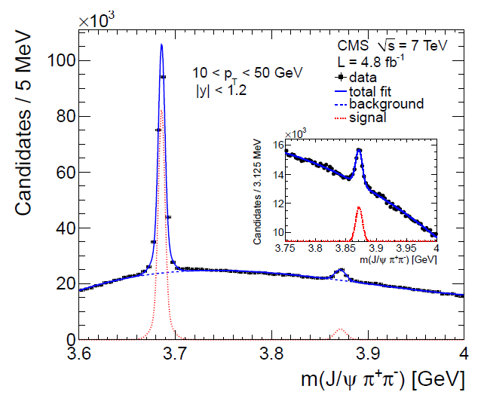
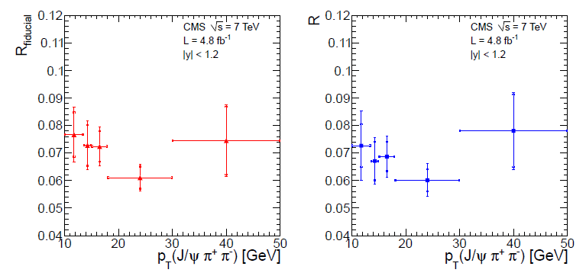
X(3872) production
CMS measures X(3872)-> J/ψ π π decays with |y| < 1.2, 10 < pT < 50 GeV
L_{int} = 4.8 fb⁻¹: ~ 12,000 X(3872) candidates with pT(μ) > 4 GeV, pT(π) > 0.6 GeV
Ratios of the X(3872) and ψ(2S) cross sections times branching fractions, without (left) and with (right) acceptance corrections for the muon and pion pairs
CMS [JHEP 04(2013) 154]

Slide 45
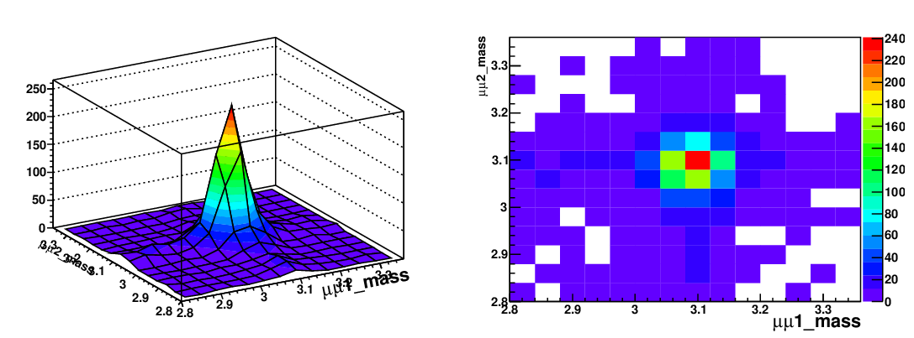
双 J/ψ 产生截面的测量
利用CMS于2011年收集的5fb-1的pp在7TeV对撞产生的数据，测量了双J/ψ产生截面,其中直接产生双J/ψ截面是σ=1.49±0.09±0.14nb。
右图是双J/ψ的信号。
合作单位有美国Princeton University,
Florida State University, Tennesse
University和ihep。
BPH-2011-021-PAS 已获预批准。正准备投稿。

Slide 46
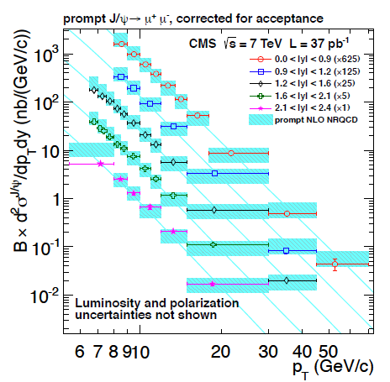

J/ψ and ψ’ 截面测量
CMS, JHEP 02 (2012) 011
Excellent agreement with NLO NRQCD predictions
赵光达等理论家重点研究方向

Slide 47




ϒ(nS) 截面测量
CMS-BPH-12-006
Acceptance from measured Y(nS) polarization
Cross sections measured up to very large pT (pT >> m )
Stringent QCD test
2010 data:
Phys. Lett. B 727 (2013) 101
Y(nS) corss section is flat until |y| ~ 2

Slide 48



Upsilon 极化测量
CMS measured the Y(nS) polarizations vs. pT in two |y| bins and three polarization frames: helicity (HX), Collins-Soper (CS) and perpendicular helicity (PX)
CMS, PRL 110 (2013) 081802

Slide 49



单举/半单举双光子和双电子测量
Proton不被破坏。中心区域产生双电子或双光子
验证前向及小X区域QCD预言
李文博 做pre-approval和approval报告,
代表CMS在DIS2012报告
CMS PAS-FWD-11-004
JHEP 11 (2012) 080

Slide 50
电弱 W+2Jets研究
CMS PAS SMP-13-012
(待最后通过);
CMS AN-2013/123
重要的VBF类型的SM过程
对SM提供重要的验证；对反常三规范玻色子耦合敏感
利用2012年20fb-1数据，我们以 10 sigma置信度第一次观测到了这个过程。
我们测量了其截面与标准模型预言在误差范围内一致。
邹伟 于 Oct/18/2013做了Pre-approval报告。

Slide 51
请各位专家批评指导！
谢 谢！

